Slide 1
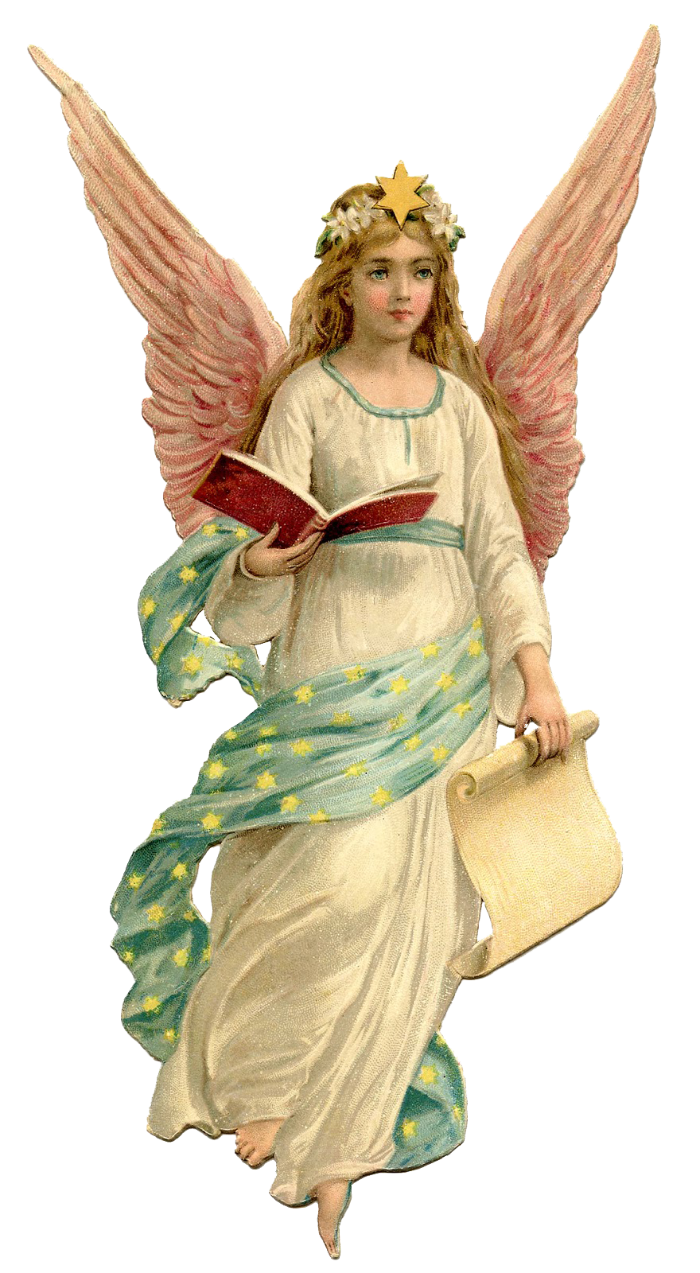
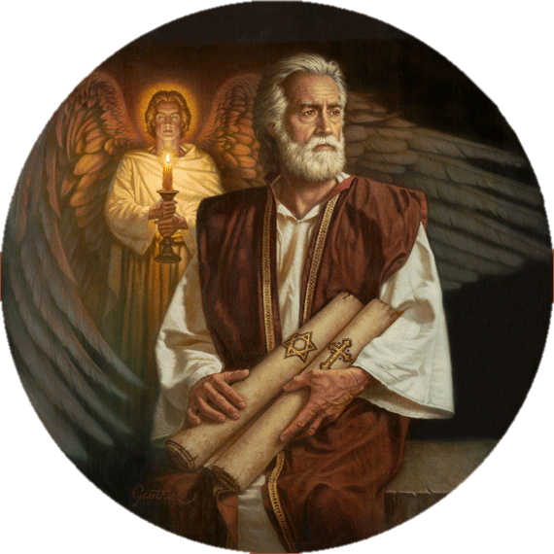
Sfântul Matei
apostol, evanghelist
(sec. I)

Slide 2
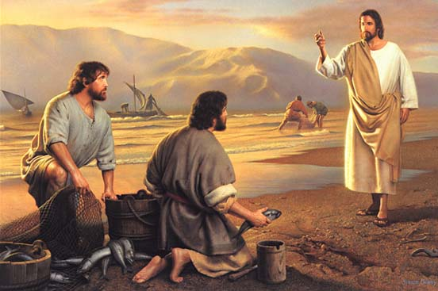
„În misiunea Fiului tău unul-născut, tu ne-ai revelat iubirea ta față de oameni și, în mila ta, i-ai chemat pe păcătoși să se așeze la masa împărăției tale. Matei a răspuns cu generozitate, primindu-l cu bucurie pe Învățătorul în casa lui, și, reînnoit în această întâlnire de har, a devenit vestitor al minunilor tale”.

Slide 3
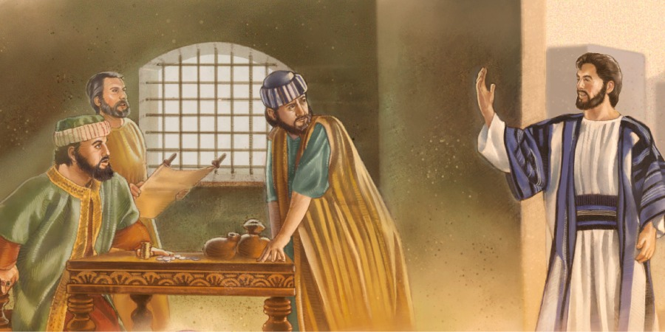
Isus se stabilise la Cafarnaum și, prin predica și minunile sale, trezea admirația și stupoarea tuturor oamenilor. Matei, numit și Levi, a auzit vorbindu-se despre acestea și a fost impresionat de mesajul său, dar el era un păcătos public și, deci, unul exclus de la aceste lucrări ale lui Dumnezeu, care cereau o anumită curăție de spirit.

Slide 4
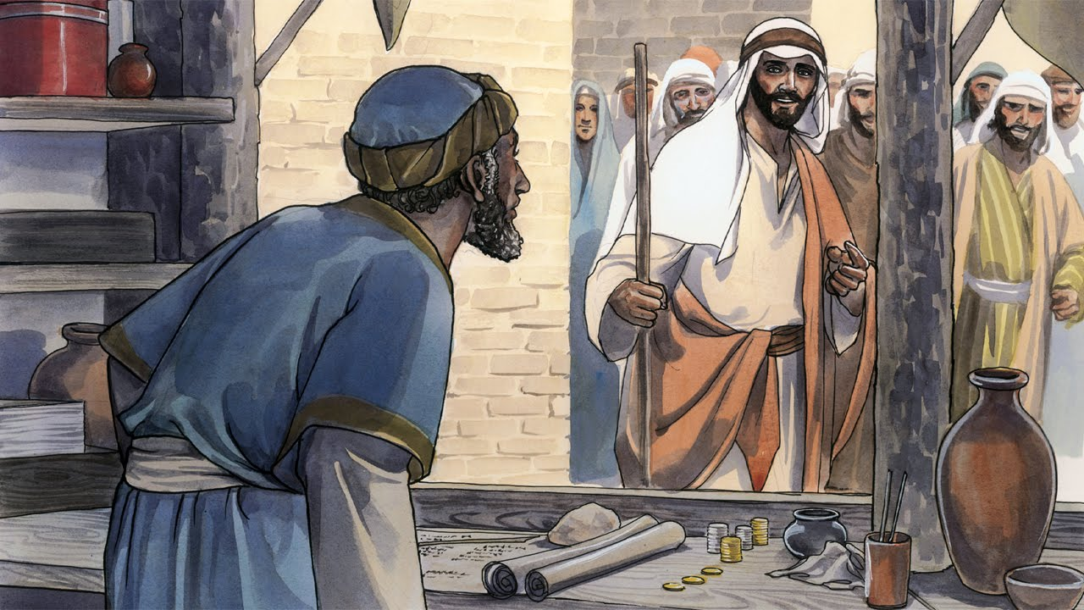
El exercita o meserie considerată infamantă, cum era cea a prostituatelor: era vameș la Cafarnaum.

Slide 5
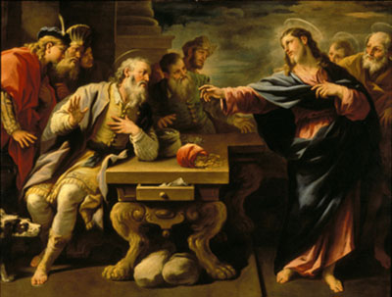
Prin poziția sa geografică, orașul era punct de trecere spre Siria, spre mare, și deci era un punct vamal. Nimeni nu a avut vreodată plăcerea să-și plătească impozitele, chiar dacă acestea păreau juste, și cu atât mai puțin acelea care erau extorcate prin diferite mijloace de acești vameși evrei, care lucrau în folosul unor dominatori străini, romanii. Ei erau urâți din inimă și disprețuiți ca oameni vânduți asupritorilor străini.

Slide 6
Chemarea neașteptată

Slide 7
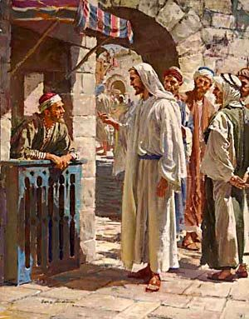
Dar într-o zi, s-a întâmplat un fapt neașteptat pentru Matei și tulburător pentru mulțime. Isus din Nazaret în persoană, trecând prin apropierea biroului său de vameș, unde aduna taxele, i s-a adresat lui și i-a spus: „Urmează-mă!” Au fost suficiente doar aceste cuvinte și Matei „s-a ridicat și l-a urmat” (Mt 9,9-13).

Slide 8
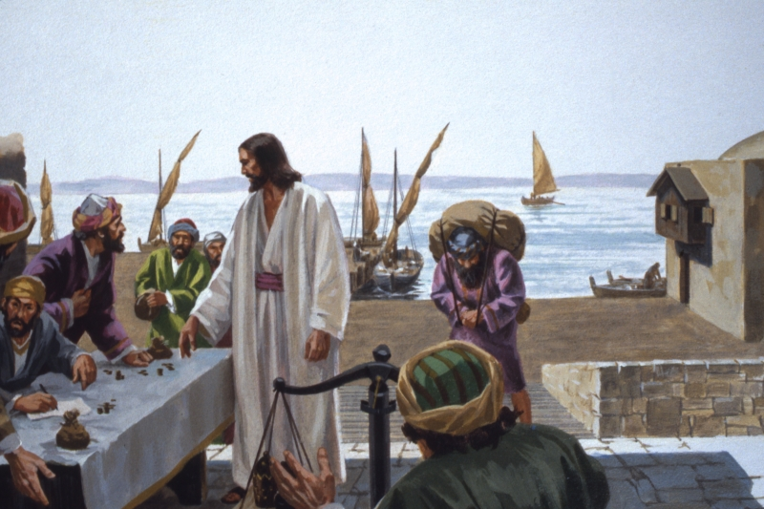
El înțelegea foarte bine că trebuie să-și schimbe viața în mod radical. Până în acea zi, se gândise cum să acumuleze cât mai multe bunuri pe acest pământ, de acum, însă, îl va urma pe Fiul Omului, „care nu are unde să-și plece capul”, dar merita efortul, deoarece acum experimenta o bucurie așa de mare, încât i-a invitat pe Isus și pe primii săi apostoli la o masă festivă în locuința sa.

Slide 9
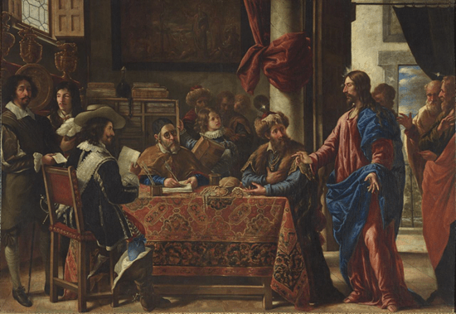
Prânzul solemn trebuia să-i ofere ocazia de a-i saluta pe numeroșii săi prieteni, toți oameni de rangul său, din punct de vedere social bogați, dar departe de religie, politic compromiși cu romanii și disprețuiți și temuți în fața oamenilor. Evreii tradiționaliști din oraș s-au scandalizat și i-au întrebat pe apostoli: „Pentru ce Învățătorul vostru mănâncă împreună cu vameșii și cu păcătoșii?” (Mt 9,11)

Slide 10
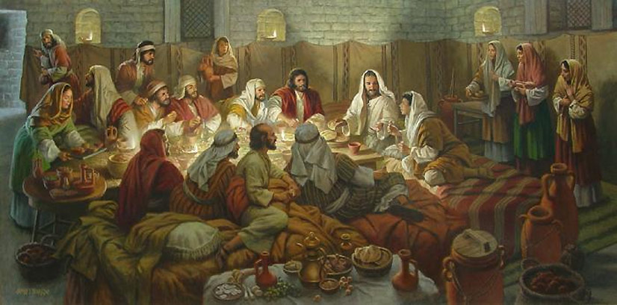
Murmurul lor a ajuns la urechile Învățătorului care le-a răspuns: „Nu cei sănătoși au nevoie de medic, ci cei bolnavi. Mergeți și învățați ce vrea să însemne: Milă vreau, și nu jertfă. Nu am venit să-i chem pe cei drepți, ci pe cei păcătoși” (Mt 9,9-13).

Slide 11
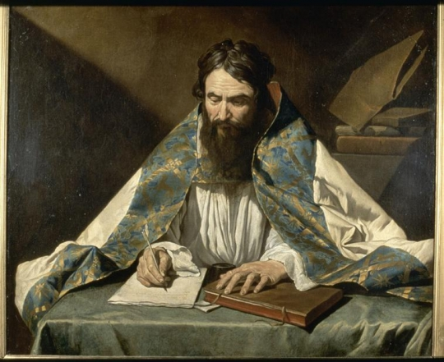
După sfântul Ambroziu, în acest episod trebuie să admirăm, pe de o parte, bunătatea Domnului, care merge dincolo de schemele puritane ale timpului, și, pe de altă parte, generozitatea răspunsului prompt și hotărât al lui Matei.

Slide 12
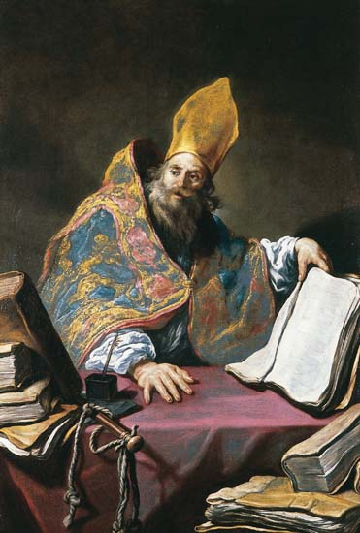
Sfântul episcop scrie în acest sens: „Imediat după aceasta, a urmat chemarea mistică a publicanului, căruia Domnul i-a poruncit să-l urmeze nu cu trupul, ci cu sufletul. Astfel, acest om, care până atunci își extrăgea cu aviditate profiturile din veniturile câștigate cu greu și în pericole de pescari, chemat printr-un singur cuvânt, a abandonat, el, care fura bunurile altora, propriile sale bunuri.

Slide 13
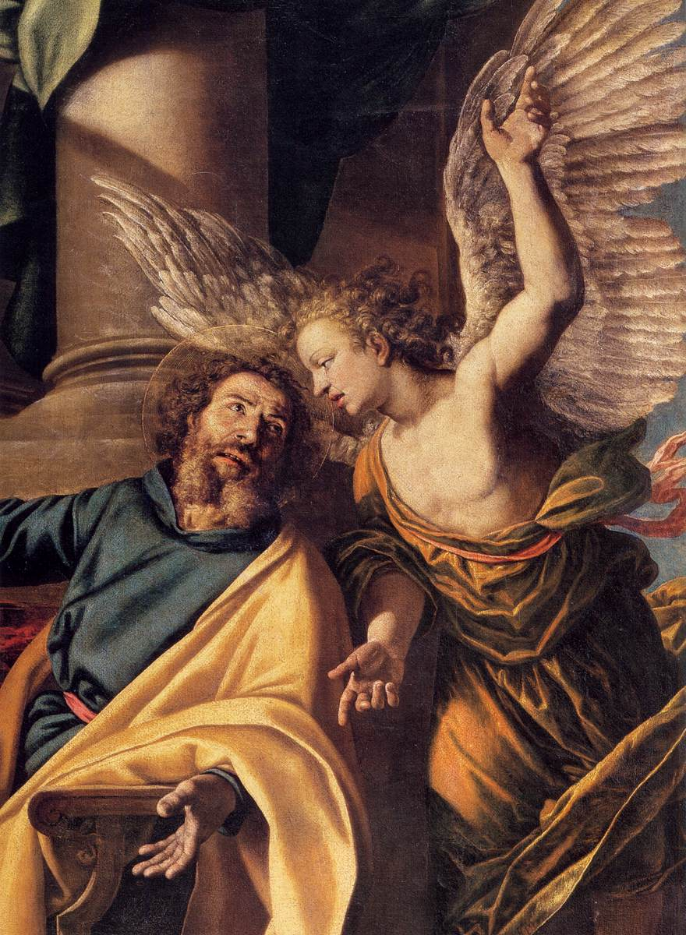
Și, părăsind josnicul său birou de vameș, a plecat să-l urmeze pe Domnul cu toată ardoarea inimii sale. Și nu numai atât, dar a pregătit un mare ospăț: de fapt, cel care îl primește pe Cristos în locuința sa interioară este îndestulat de bucurii și plăceri imense. Și Domnul a intrat cu plăcere și s-a așezat la masă din iubire față de acela care a crezut în el”

Slide 14
Evanghelistul

Slide 15
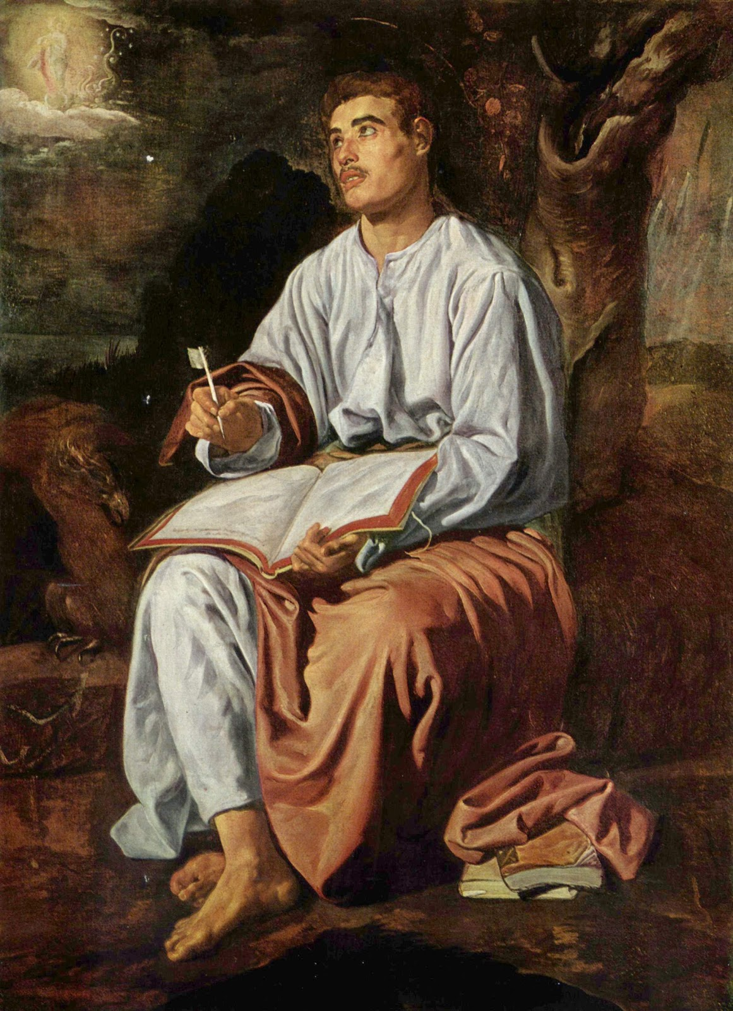
Nu știm alte lucruri cu privire la viața lui Matei, dar numele său este pus în legătură cu prima dintre cele patru evanghelii. Chiar dacă redactarea în limba greacă ajunsă până la noi nu este originalul scris de Matei, e o convingere comună că el a scris-o în limba aramaică. Eusebiu de Cezareea dă mărturie despre acest lucru amintind o tradiție mai veche: „Matei, care a predicat mai întâi evreilor, le-a dăruit acestora evanghelia sa, compusă în idiomul neamului”.

Slide 16
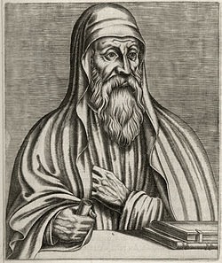
Interesantă este și mărturia lui Origene, evocată de Eusebiu: „Cât privește cele patru evanghelii, singurele admise, fără a fi contestate în Biserica lui Dumnezeu de sub cer, am reținut din tradiție că prima a fost scrisă de Matei, mai întâi vameș, apoi apostol al lui Isus Cristos; că a fost compusă în limba ebraică (aramaică) și destinată convertiților de la iudaism la credința (creștină)”.

Slide 17
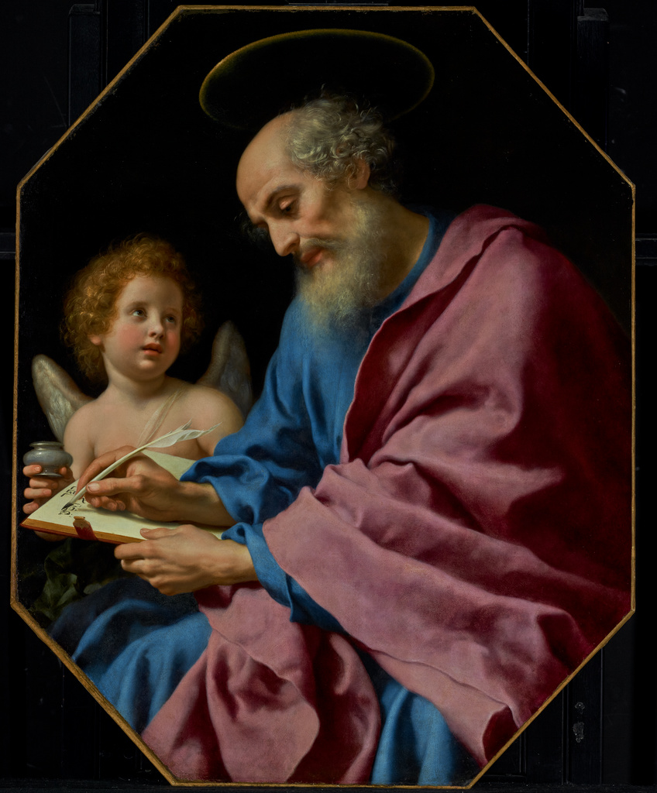
Originalul aramaic s-a pierdut, în timp ce versiunea sau poate reconstituirea ei în limba greacă a devenit textul oficial al Bisericii.

Slide 18
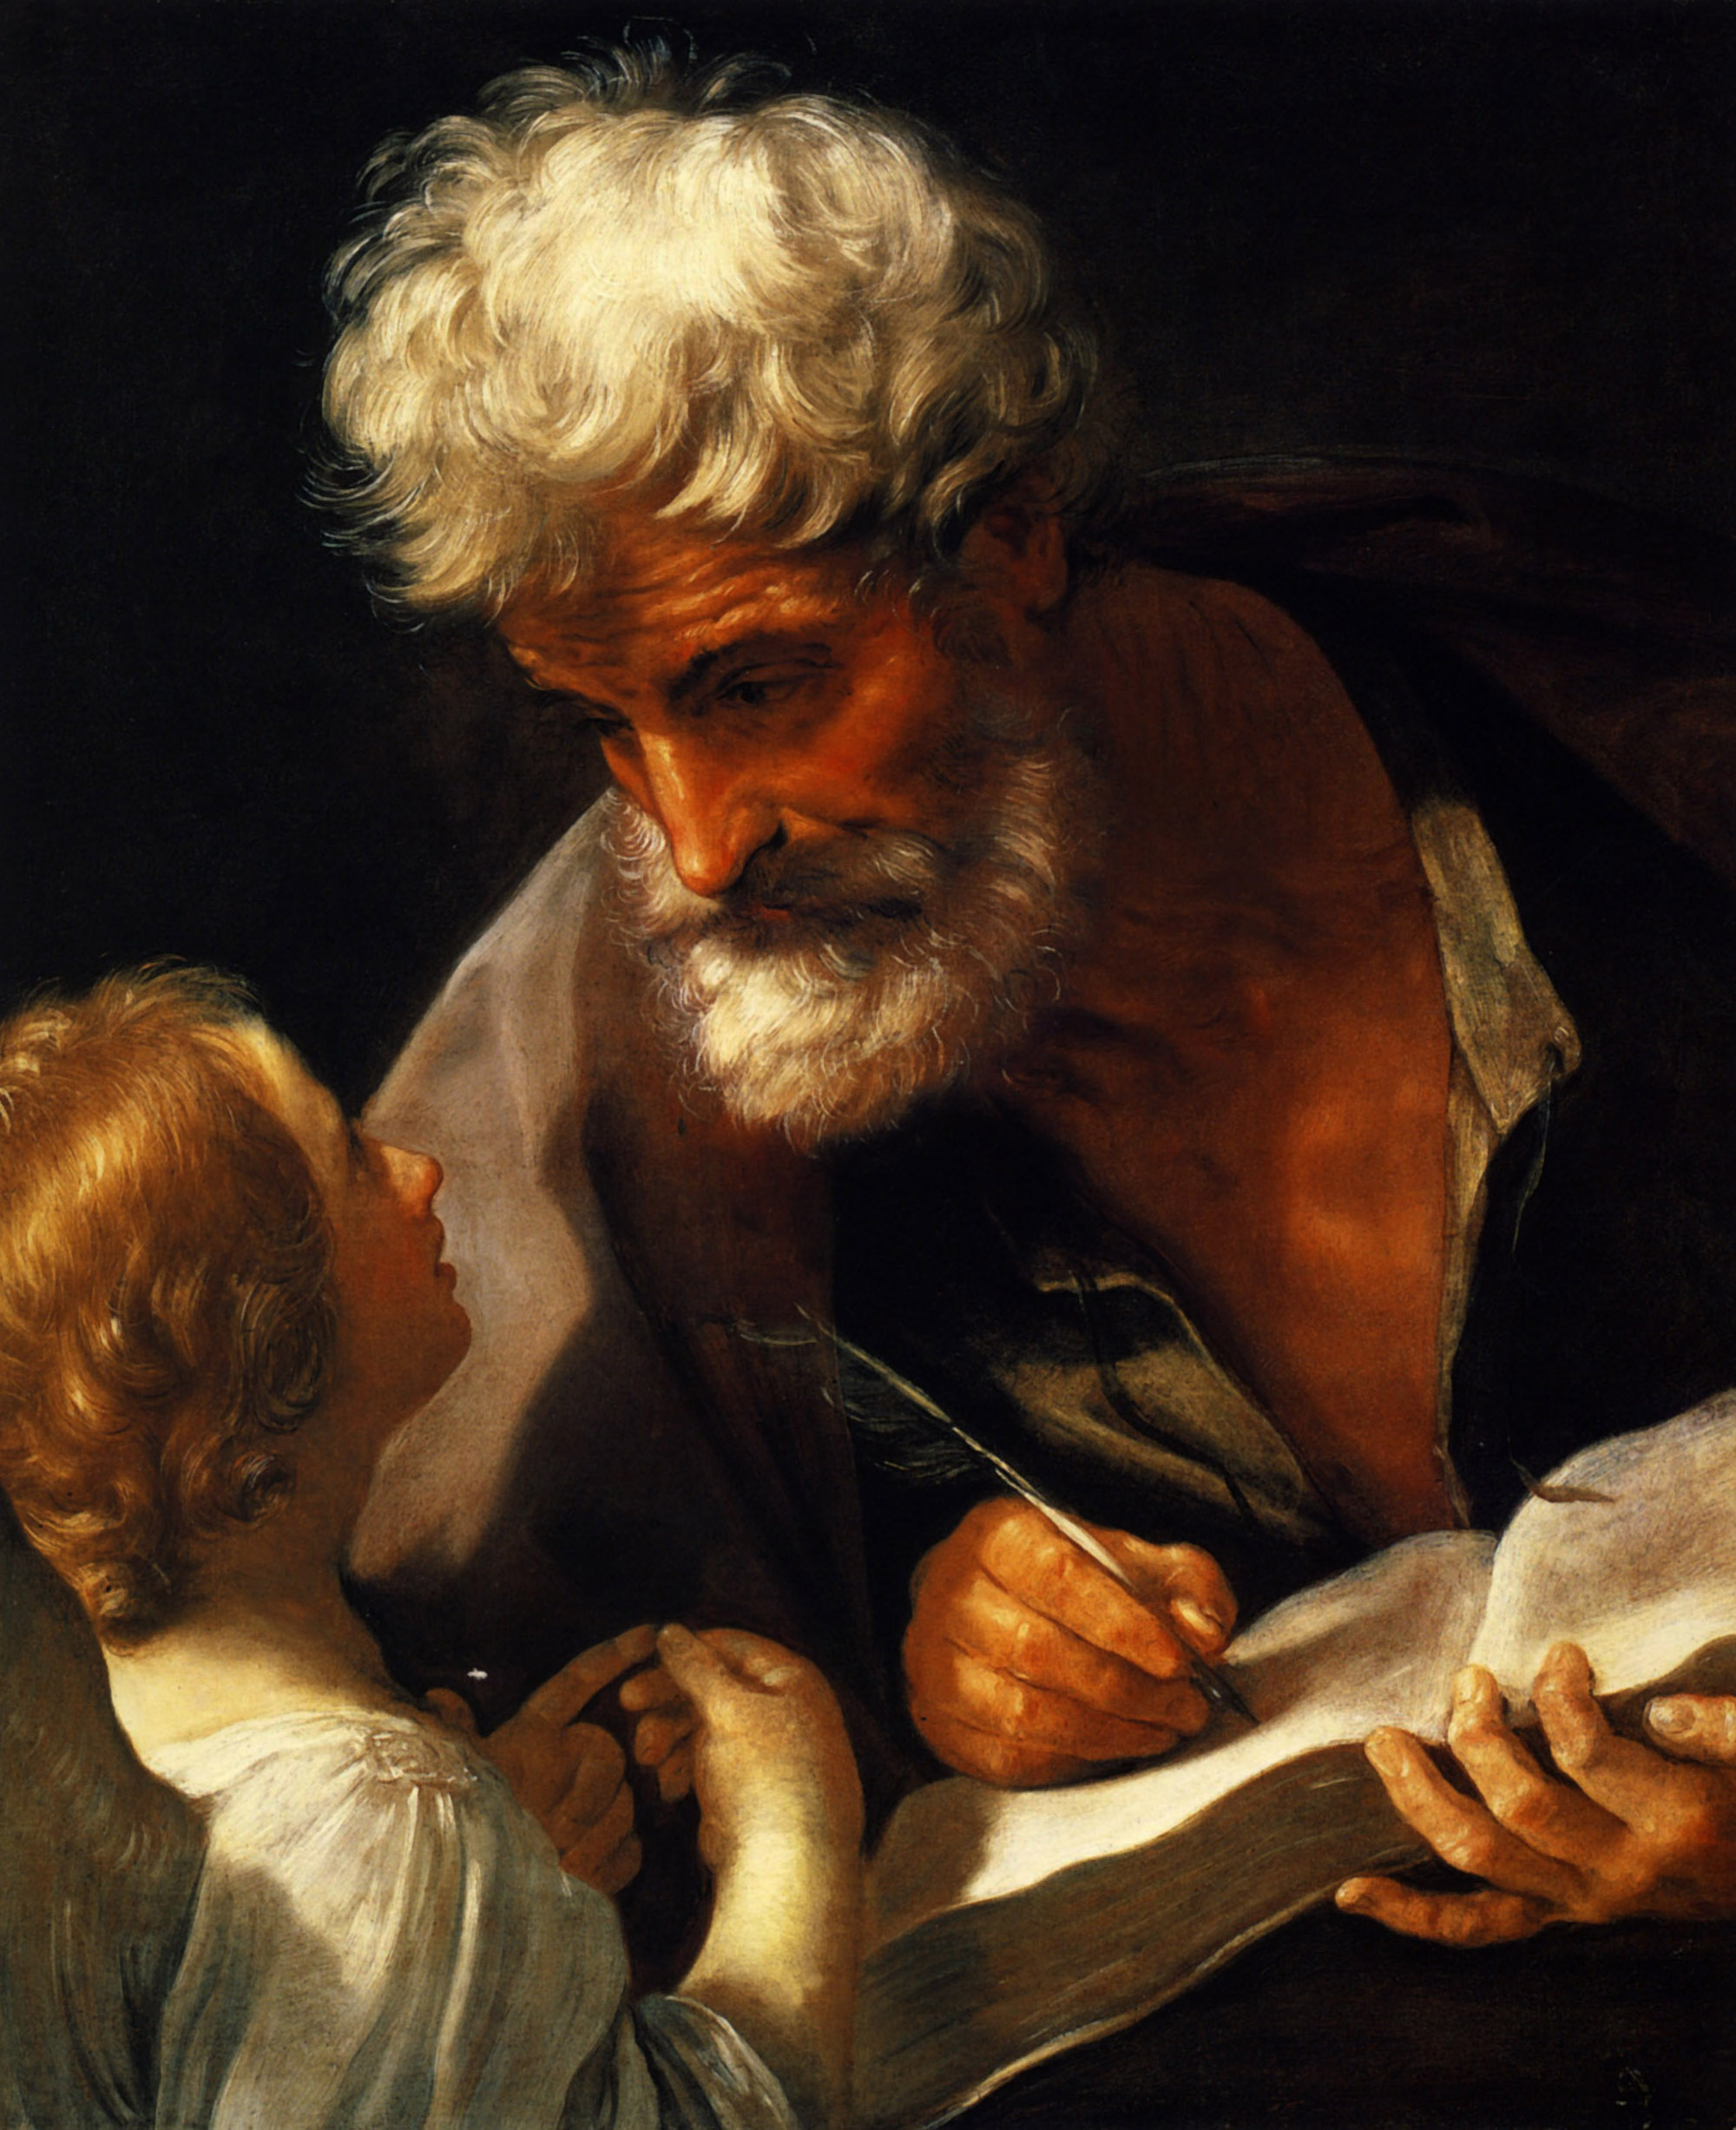
Autorul scrie clar pentru un public ce cunoaște tradițiile ebraice și se străduiește să demonstreze că Isus din Nazaret este trimisul promis de Scripturi. Vechea alianță își găsește deci împlinirea sa în cea nouă și poporului ales îi succede Biserica lui Dumnezeu, care cuprinde în sânul ei toate popoarele.

Slide 19
Apostolul

Slide 20
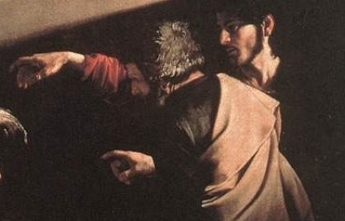
Nu cunoaștem cu certitudine ce regiuni au fost evanghelizate de Matei. Conform unei tradiții antice, el ar fi străbătut Pontul, Persia, Siria și Macedonia. O altă tradiție îl consideră apostol al Etiopiei, unde ar fi convertit-o pe fiica regelui, pe fecioara Ifigenia, și din această cauză ar fi suferit și martiriul.

Slide 21
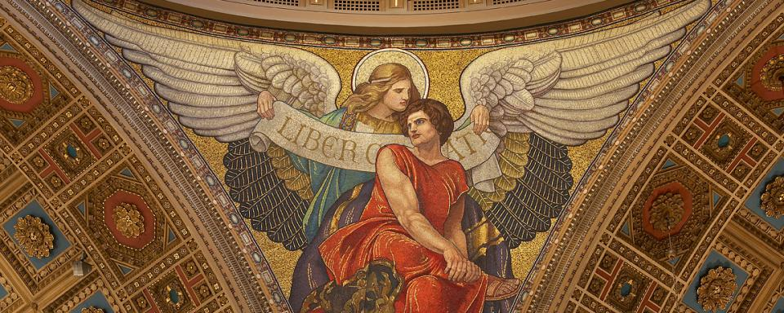
Din acest ținut, relicvele considerate ca aparținând lui au fost transportate la Pesto și apoi în Domul din Salerno, în sudul Italiei, unde sunt și astăzi venerate. El, ca evanghelist, este reprezentat ca un om înaripat sau ca un înger.

Slide 22
Sfârșit

